Slide 1
Vzdušný hokej
x
Ondřej Sláma

Slide 2
Vzdušný hokej
x
strojové vidění a herní strategie
Ondřej Sláma

Slide 3








Cíle práce
x
Strojové vidění pro detekci puku
Počítačová simulace
Návrh strategie hry
Uživatelské rozhraní

Slide 4
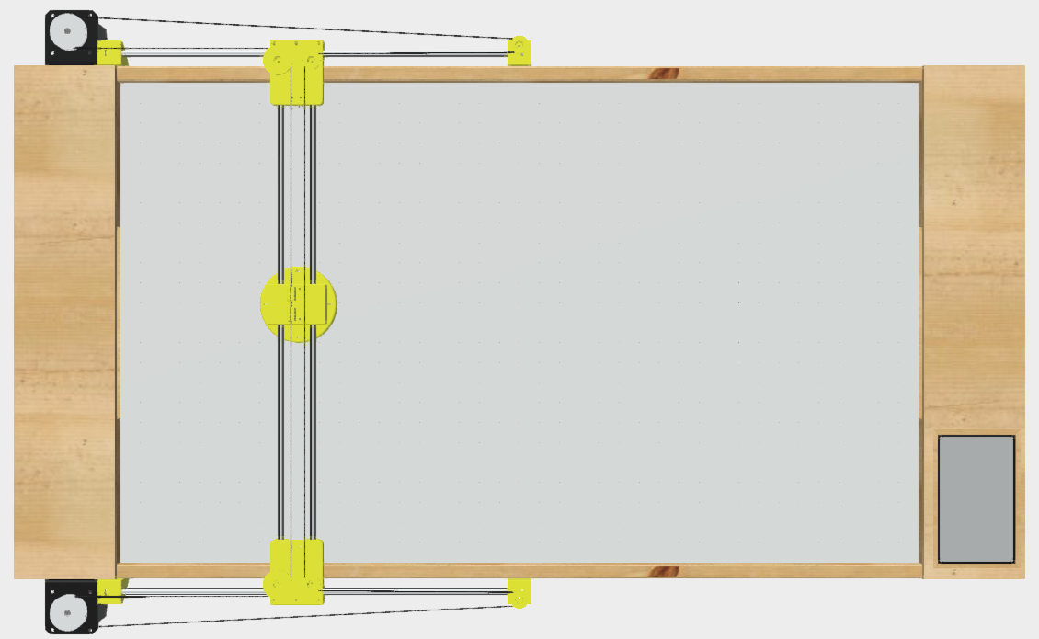
Konstrukce
x

Slide 5
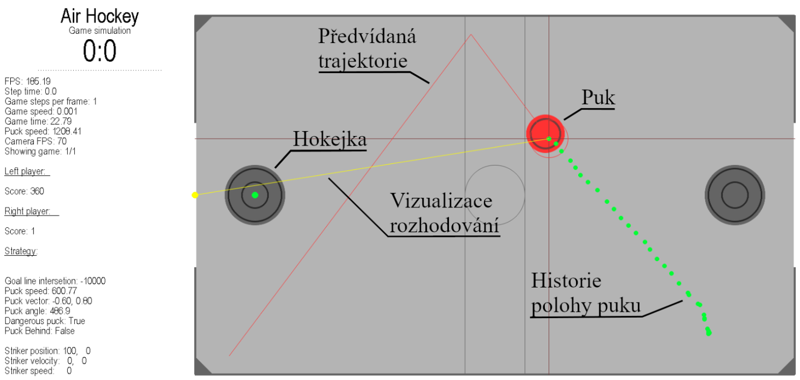
Simulace
x
Simulace fyziky
Simulace motorů
Simulace kamery
Možnost interakce
Analýza strategie
Paralelizace

Slide 6
x

Slide 7
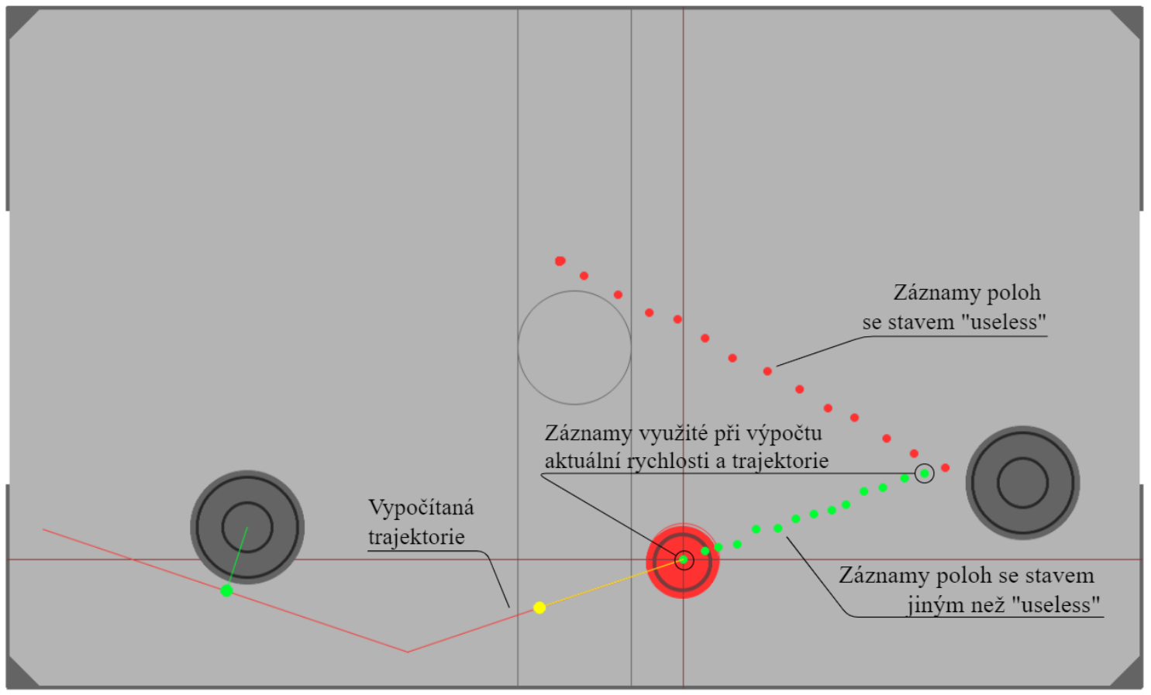
Strategie
x
Objektový design
Dědičnost
Zpracování dat o poloze puku
Čtyři rozdílné strategie
Vyšší obtížnost = chytřejší chování

Slide 8
x

Slide 9
Software Air Hockey
x
Python
Threading
Paralelní vlákna
Komunikace s arduinem
(Diagram struktury)

Slide 10
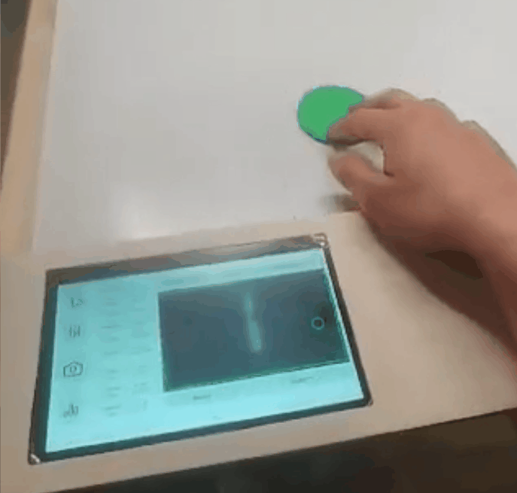
Detekce polohy
x
HUE reprezentace barev
Automatická analýza barvy
Automatická úprava WB
Transformace souřadnic

Slide 11
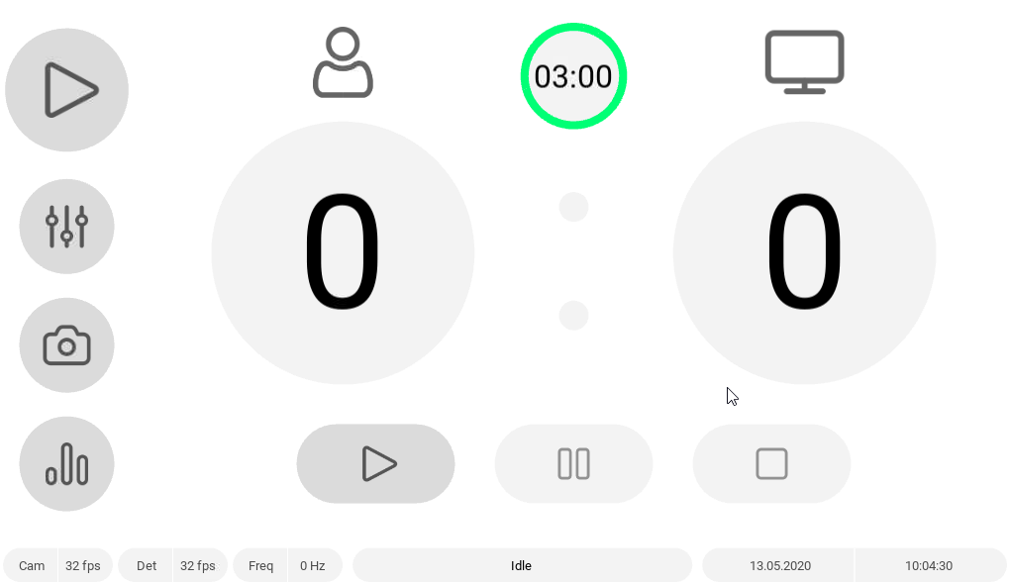
Uživatelské rozhraní
x
Ovládaní stolu
Nastavení parametrů
Přehlednost
Design
Statistiky, klipy

Slide 12
x

Slide 13
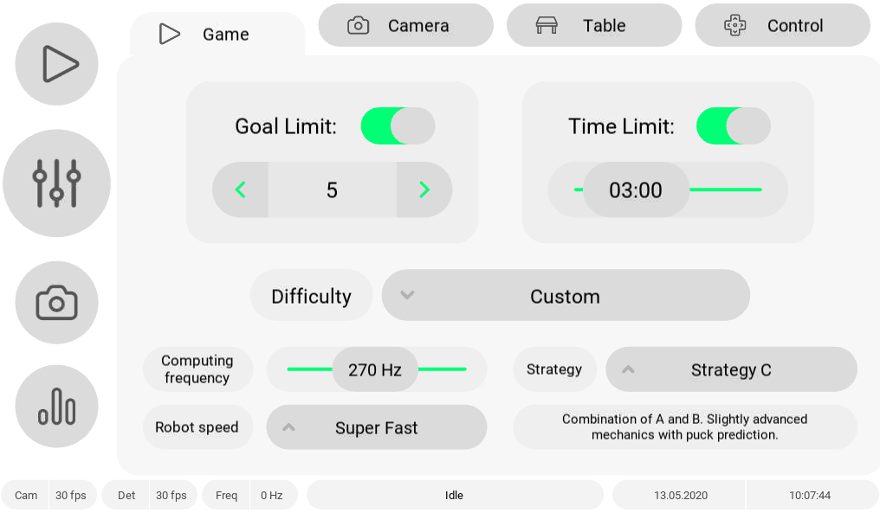
x

Slide 14
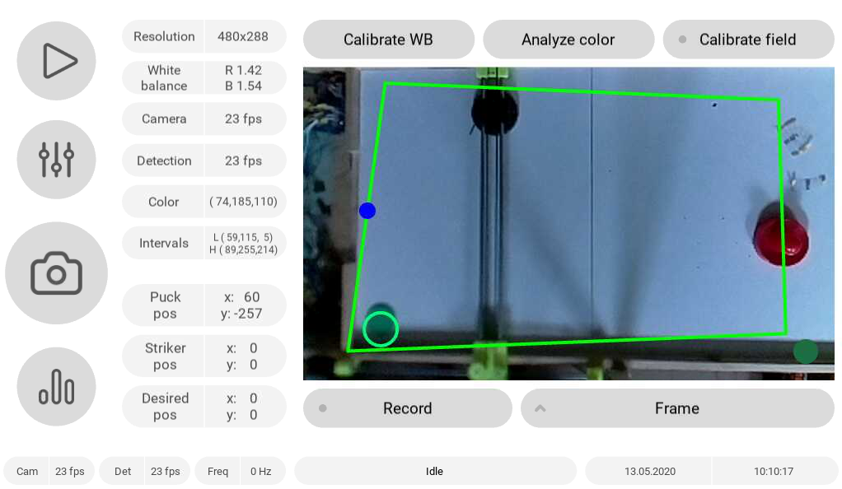
x

Slide 15
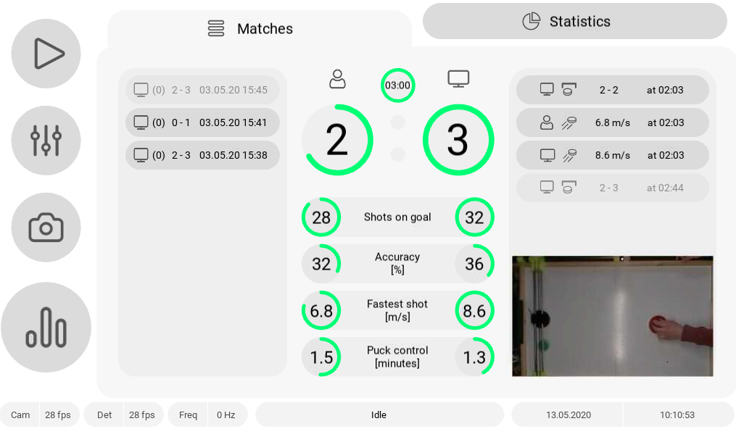
x

Slide 16
Zhodnocení výsledků
x
Simulace a vývoj strategie na PC
Navržené čtyři strategie
Detekce polohy s frekvencí až 80 Hz
Komunikace s řízením motorů
Implementace na RVH
Přehledné UI

Slide 17
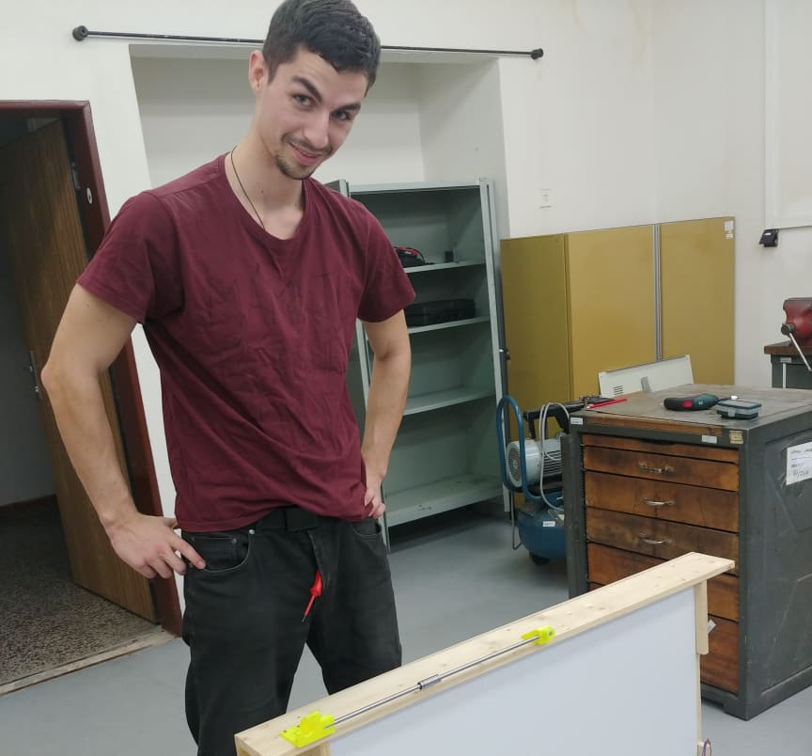
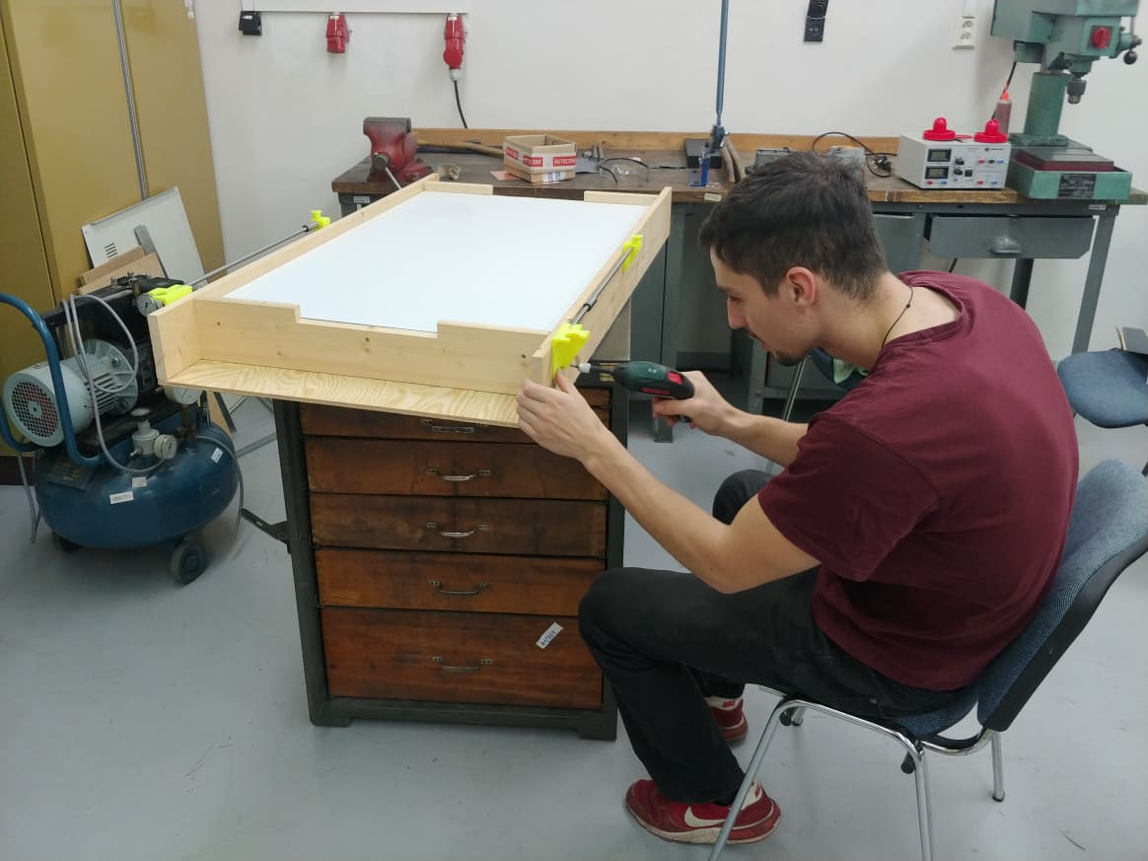
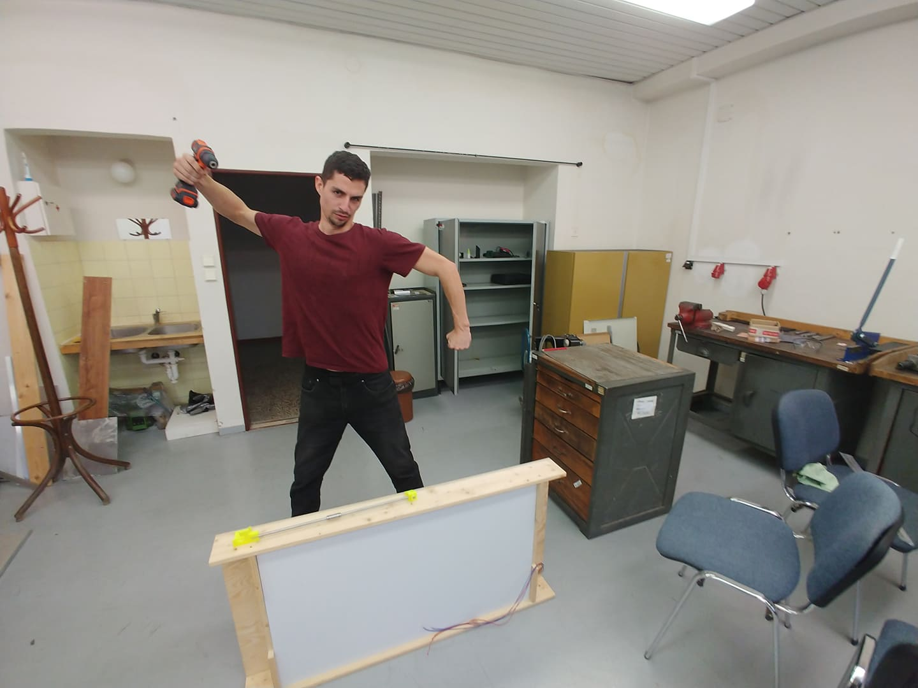

Slide 18
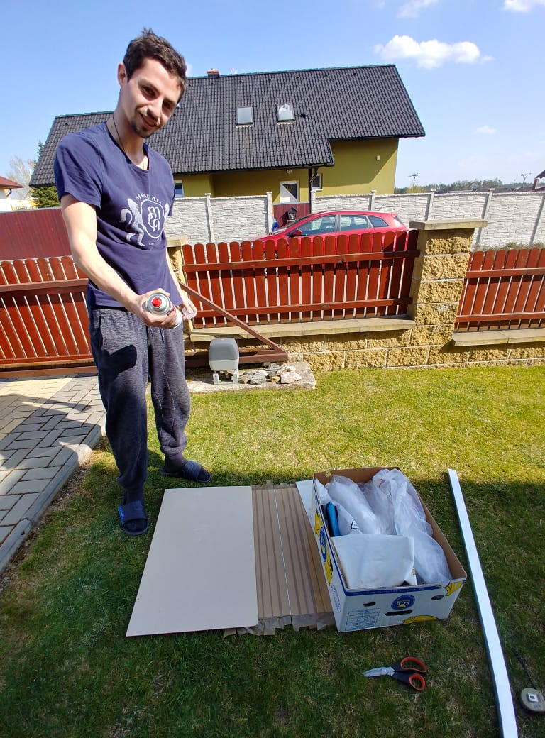
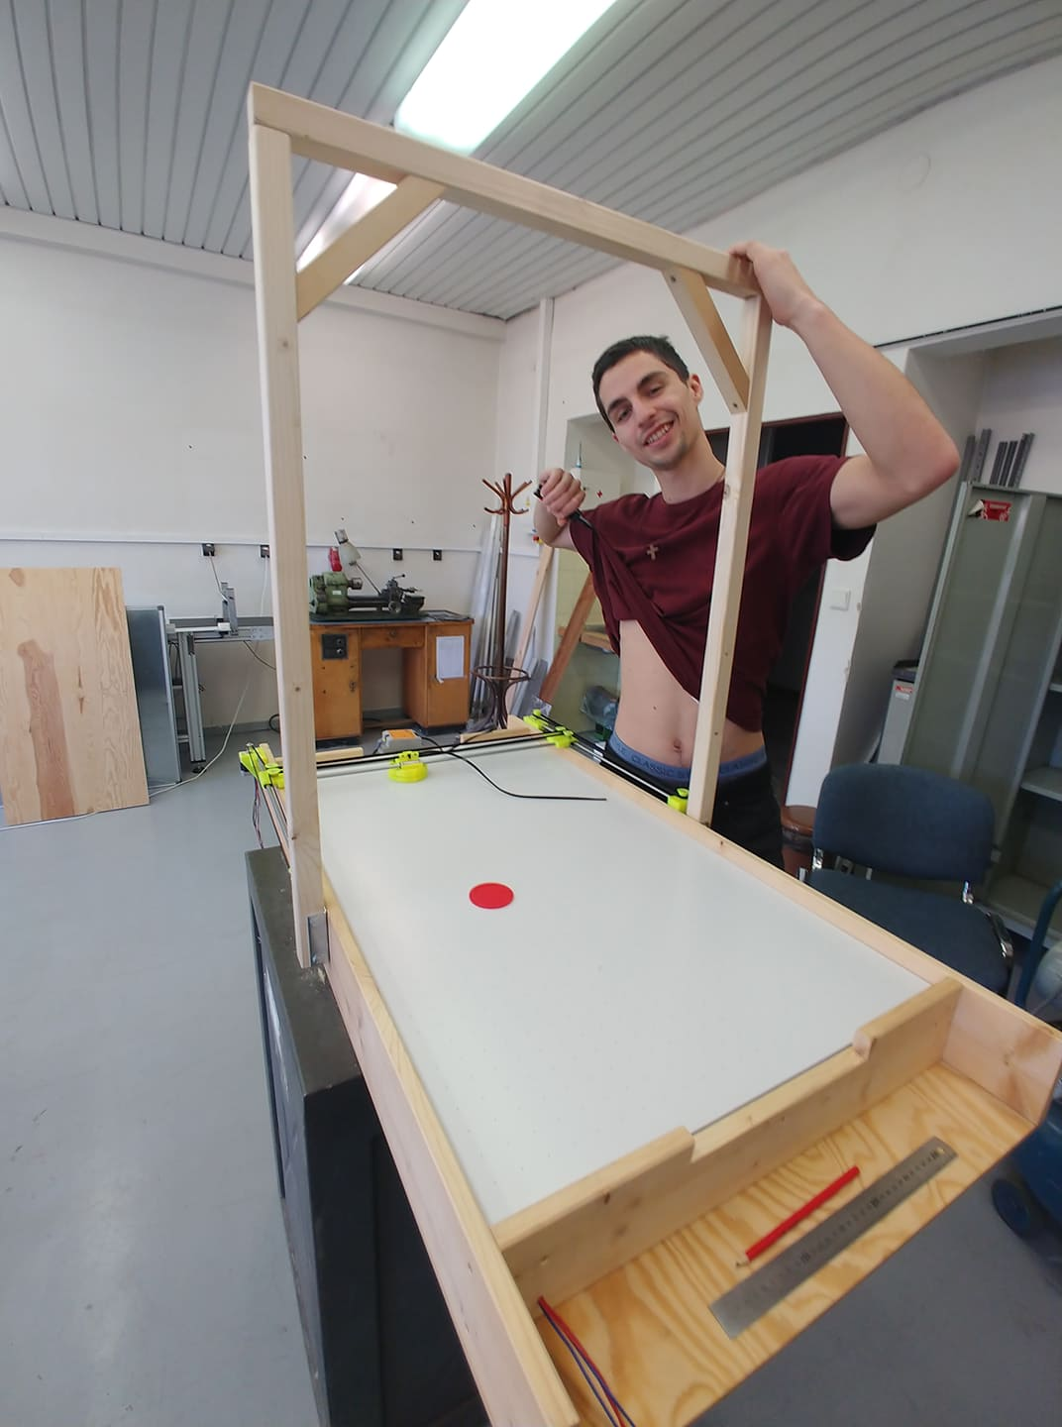
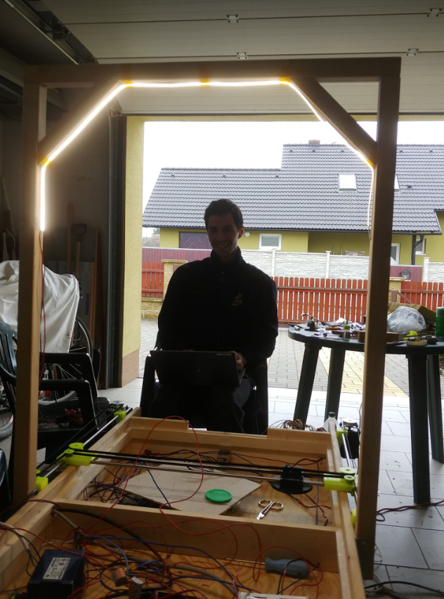

Slide 19
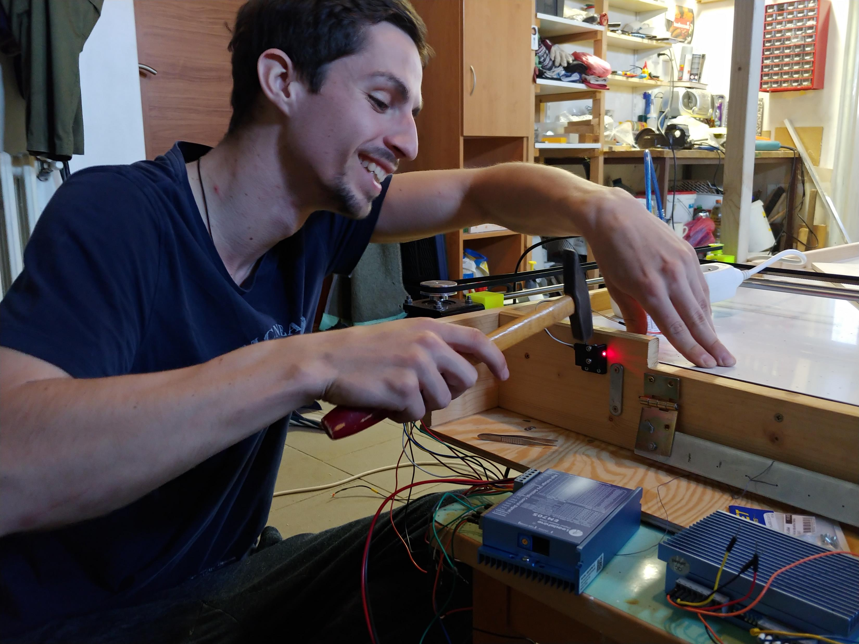
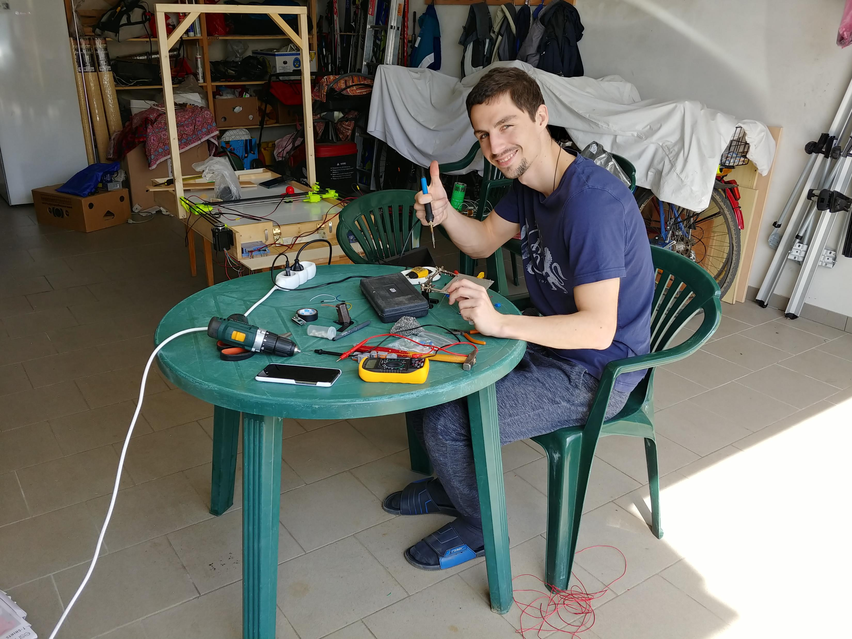
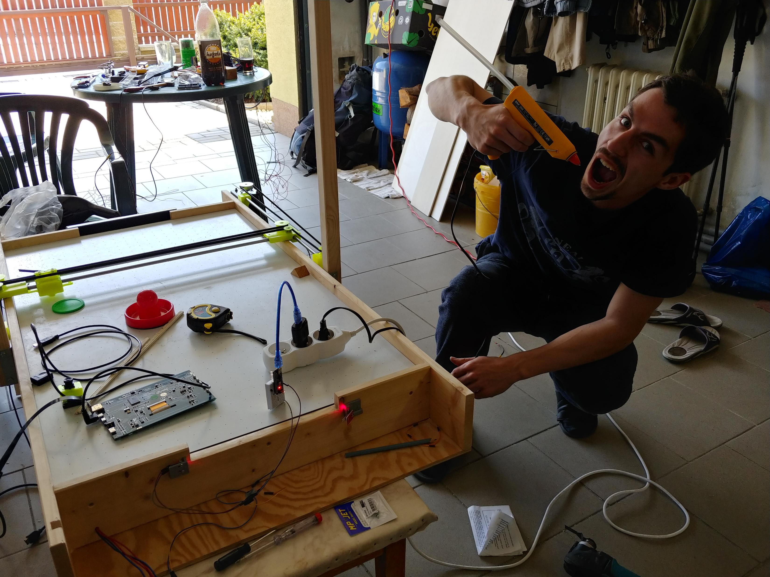

Slide 20
abc
x
abc

